Slide 1
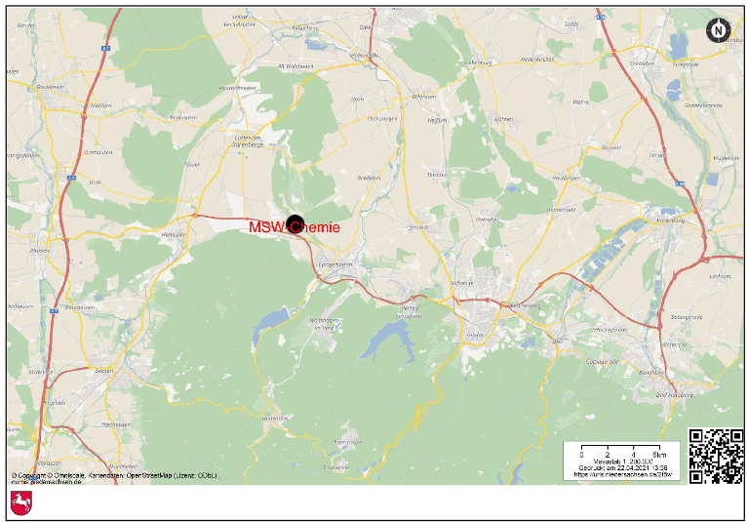
UVP-Bericht Errichtung einer Produktionsanlage zur Herstellung eines neuartigen Emulsionssprengstoffs am bestehenden Betriebsstandort Langelsheim der MSW-Chemie GmbH
Quelle: NUMIS 2021 (UVP-Bericht MSW-Chemie GmbH, 2022)

Slide 2
Notwendigkeit der Prüfung
Bau eines neuen Produktionsgebäudes zur Herstellung von Sprengstoff → In diesem Fall Greift der § 1 Abs. 1 Satz 1 UVPG Anhang 1 Nr. 10.1
Folgendes sagt er aus:
Das X besagt in diesem Fall, dass das Vorhaben UVP-pflichtig ist.
Quelle: Gesetz über die Umweltverträglichkeitsprüfung (UVPG) Anlage 1 Liste „UVP-pflichtige Vorhaben“, S. 565-582, 2021

Slide 3
Um welche Art von Prüfung handelt es sich?
Umweltverträglichkeitsprüfung (UVP)
Beschreibung und Bewertung potenzieller Umweltauswirkungen des Vorhabens
- … und der Auswirkung auf Schutzgüter (z.B. auf Tiere, Pflanzen, Böden, Wasser, Klima, Luft usw.)
unselbstständiger Teil (abhängig von übergeordnetem Teil → Genehmigung nur nach Betrachtung des gesamten Verfahrens möglich)

Slide 4
Struktur des Berichts
Zusammenfassung 1. Aufgabenstellung, 2.Planungsraum, 3.Umweltauswirkungen, 4.Maßnahmen
Klärung der Rechtlichen Rahmenbedingungen:
- BlmSchG, Sprengstoffgesetz, WHG, UVPG.
Erläuterung der Methodik:
- Untersuchungsräume, Schutzgüter, Prognose- und Beurteilungsmethoden.
Behördliche Vorgaben und Planung
Beschreibung des Vorhabens:
- Beschreibung des Standortes, Alternativenprüfung
Umweltbelastungen auf verschiedene Faktoren heute und in Zukunft
- Flächennutzung, Emissionen, Verkehr, Abfälle.
Schutzgüteranalyse:
- Mensch, Boden, Wasser, Tiere/Pflanzen, Landschaft.
Gutachten und vermeiden von Naturschutzrelevanten Faktoren
- bspw. Vermeidung von Tötungen bzw. Störung von diversen Tieren und Schutzmöglichkeiten und Bewertung der Landschaftlichen Veränderung

Slide 5
Rechtliche Grundlagen
Umweltverträglichkeitsprüfungsgesetz (UVPG)
Bundes-Immissionsschutzgesetz (BImSchG)
Zweite Verordnung zum Sprengstoffgesetz
Wasserhaushaltsgesetz (WHG)
Verordnung über Anlagen zum Umgang mit wassergefährdenden Stoffen (AwSV)
Kreislaufwirtschaftsgesetz (KrWG)

Slide 6
Wer ist für das Vorhaben verantwortlich?
Vorhabenträger: -> MSW-Chemie GmbH, Langelsheim (Betreiber der bestehenden Produktionsstätte) -> UVP-Bericht erstellt durch: Energy Transmission Consult GmbH (ETC) (Fachgutachter für Umweltprüfungen)

Slide 7
Sinn und Zweck des Vorhabens
-> Errichtung einer neuen Produktionsanlage zur Herstellung eines neuartigen Emulsionssprengstoffs
Ziel:
Verbesserung des Gesundheitsschutzes im untertägigen Bergbau
Herstellung eines neuartigen Emulsionssprengstoffs-> emissionsärmer und gesundheitsschonender bei Einsatz im Bergbau
Vorteil:
Verbesserung des Arbeitsschutzes untertage & Einhaltung zukünftiger gesetzlicher Anforderungen
-> Emission deutlich weniger toxischer Sprenggase, insbesondere Stickoxide

Slide 8
Wer beurteilt das Vorhaben?
zuständige Behörde im Rahmen des Genehmigungsverfahrens nach dem BImSchG → Staatliches Gewerbeaufsichtsamt Braunschweig (Behörde für Arbeits-, Umwelt- und Verbraucherschutz) = Genehmigungsbehörde
Fachgutachten und Berichte anderer Behörden:
ETC (Energy Transmissions Consult GmbH) – Betrachtung von Schallemissionen
ISC (Inherent Solutions GmbH & Co. KG) – Gutachten zur Ermittlung von angemessenen Sicherheitsabständen gemäß §50 BImSchG
Bosch & Partner GmbH – Angaben zum besonderen Artenschutz gem. §44 BNatSchG -> LBG (Landschaftspflegerischer Begleitplan)
ETC (Energy Transmissions Consult GmbH) – UVP-Bericht
Beteiligung der Öffentlichkeit und anderer Behörden:
Ergebnisse der Beurteilung im UVP-Bericht zusammengefasst und veröffentlicht (Internet UVP-Portal) → BürgerInnen können nun erkennen ob sie vom Vorhaben betroffen sind und eventuelle Einwendungen einbringen (Quelle: Umweltbundesamt / Maresch & Sturm)
Einwendungsfrist
evtl. Erörterungstermin (zur Erläuterung der Einwendungen) (UVP-Verbund, 2022)

Slide 9
Welche Maßnahmen werden vereinbart?
Einrichten einer Umweltbaubegleitung für die Dauer der Bauphase
Schutz des Bodens und der Gewässer im Baustellenbereich
Errichtung von Schutzzäunen zur Begrenzung des Baufeldes und Schutz
wertvoller Biotopstrukturen
Schutz von Tieren durch Reptilienschutzzäune
Schutz von Tieren durch Bauzeitenregelungen
Kontrolle von Bauwerken auf Fledermausbesatz
Schutz von Insekten und Fledermäusen durch angepasste Beleuchtungseinrichtungen
Ersatzaufforstung

Slide 10
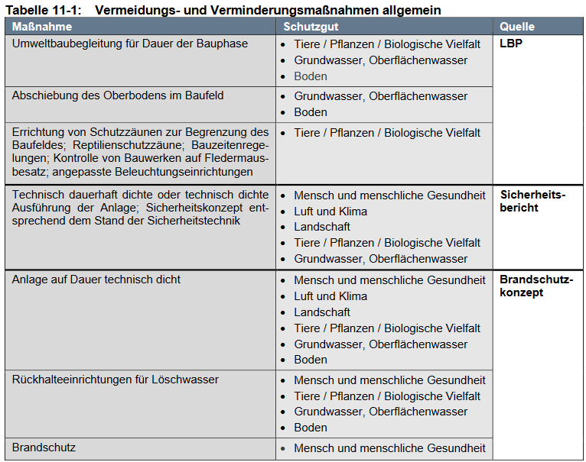
Quelle: UVP-Bericht MSW-Chemie GmbH, S.113, 2022

Slide 11
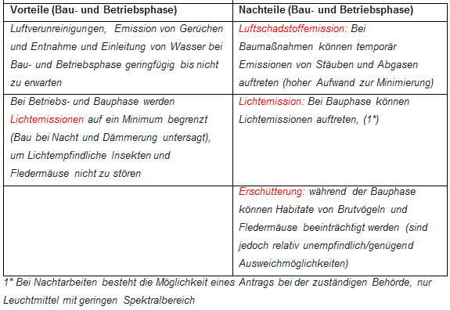
Vor-/ Nachteile des Vorhabens

Slide 12
Analyse der Argumentation für Entscheidung
Beschreibung des Vorhabens
Wirkfaktoren (z. B. Licht, Emissionen)
Auswirkungen auf die Schutzgüter (z. B. Mensch, Tiere, Pflanzen, biologische Vielfalt)
Natura-2000-Gebiete
Landschaftspflegerischer Begleitplan

Slide 13
Quelle: UVP-Bericht MSW-Chemie GmbH, S.108, 2022

Slide 14
Auf welche Rechtsnormen wird verwiesen? Beispiele…
Inhalt und Umfang wird nach den Rechtsvorschriften bestimmt § 16 UVPG
der Verursacher des Eingriffes ist nach § 15 BNatSchG verpflichtet, den Eingriff …
die Anlage ist genehmigungsbedürftig nach § 4 in Verbindung mit § 10 BImSchG
hier gelten die Anforderungen des Wasserhaushaltsgesetzes (WHG), mit der Verordnung über Anlagen zum Umgang mit wassergefährdenden Stoffen (AwSV)
gemäß den Bestimmungen der 2. Sprengstoffverordnung ist der neue Emulsionssprengstoff…

